Slide 1
LP25 – Ondes Acoustiques
Agrégation externe de Physique-chimie, option Physique
Jules Fillette

Slide 2
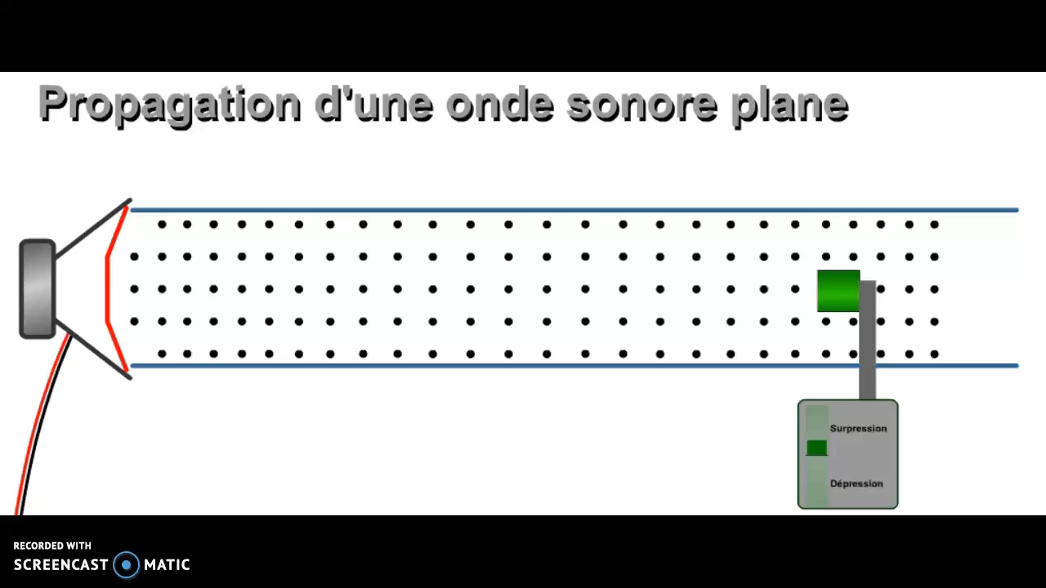
I. Equation de propagation d’une onde de pression. 1. Hypothèse acoustique.
Propagation de l’onde de pression. (https://www.youtube.com/watch?v=6dIqCQ-WA10 )

Slide 3
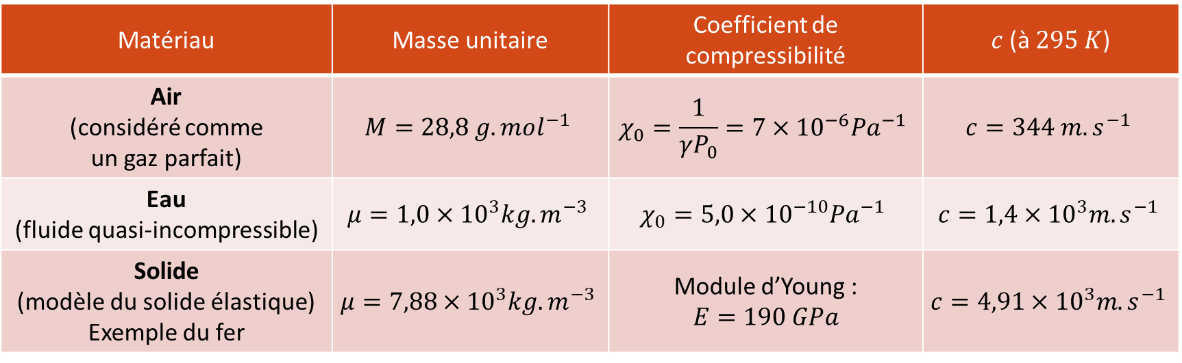
I. Equation de propagation d’une onde de pression. 3. Célérité des ondes acoustiques
Matériau | Masse unitaire | Coefficient de compressibilité | $c$ (à $295 K$)
Air (considéré comme un gaz parfait) | $$M=28,8 g.mol^{−1}$$ | $$χ_{0}=\frac{1}{γP_{0}}=7×{10}^{−6}Pa^{−1}$$ | $$c=344 m.s^{−1}$$
Eau (fluide quasi-incompressible) | $$μ=1,0×{10}^{3}kg.m^{−3}$$ | $$χ_{0}=5,0×{10}^{−10}Pa^{−1}$$ | $$c=1,4×{10}^{3}m.s^{−1}$$
Solide (modèle du solide élastique) Exemple du fer | $$μ=7,88×{10}^{3}kg.m^{−3}$$ | Module d’Young : $$E=190 GPa$$ | $$c=4,91×{10}^{3}m.s^{−1}$$
Propagation de l’onde de pression. (https://www.youtube.com/watch?v=6dIqCQ-WA10 )

Slide 4
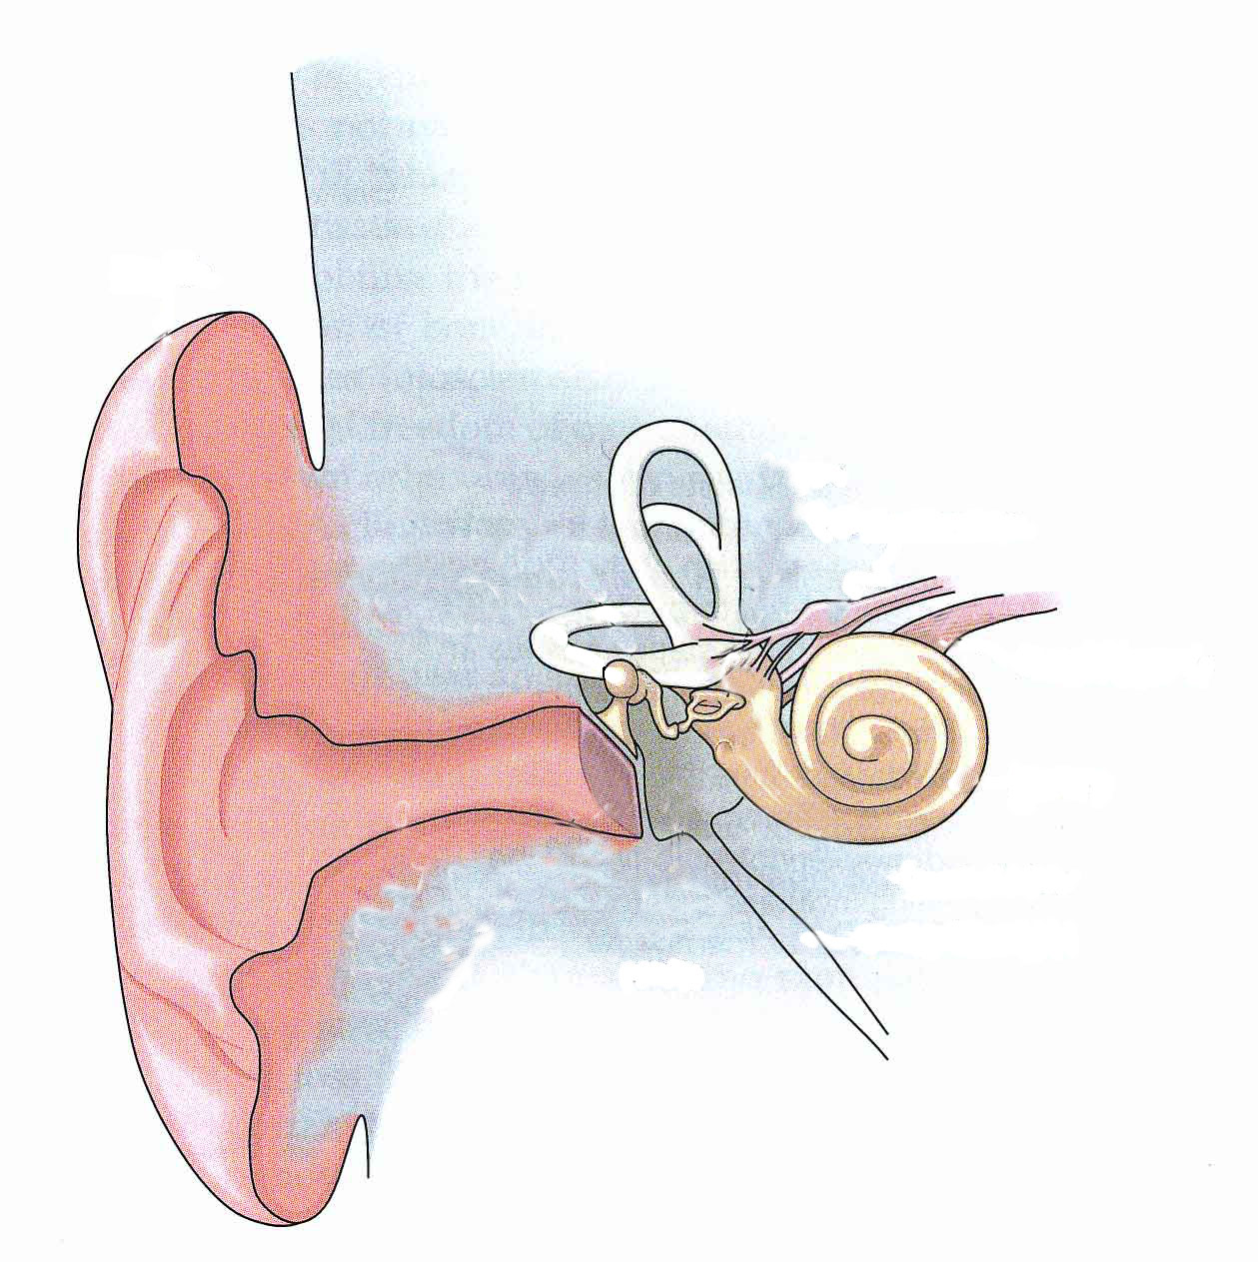
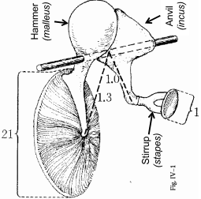
III. Production, transmission et détection. 1. Adaptation d’impédance dans l’oreille moyenne.
enclume
marteau
étrier
Rôle des osselets dans l’adaptation d’impédance

